Slide 1

Социально-экономическое развитие Атырауской области
Государственная программа жилищного строительства “Нурлы жол”
Ишаев Азамат

Slide 2
описание программы
Государственная программа инфраструктурного развития "Нұрлы жол" на 2015 - 2019 годы (далее - Программа) разработана в целях реализации Послания Главы государства народу Казахстана от 11 ноября 2014 года "Нұрлы жол - путь в будущее", а также пятого направления институциональных реформ плана нации "100 конкретных шагов".
Разработчик Программы: Министерство национальной экономики Республики Казахстан
Цель Программы: Формирование единого экономического рынка путем интеграции макрорегионов страны на основе выстраивания эффективной инфраструктуры на хабовом принципе, интеграция транспортной инфраструктуры в международную транспортную систему, реализация транзитного потенциала для обеспечения долгосрочного экономического роста Казахстана

Slide 3
задачи программы
1) формирование современной транспортной инфраструктуры Казахстана, а также обеспечение ее интеграции в международную транспортную систему;
2) развитие индустриальной инфраструктуры и туристской инфраструктуры;
3) укрепление энергетической инфраструктуры в рамках Единой электроэнергетической системы;
4) модернизация (реконструкция и строительство) инфраструктуры жилищно-коммунального хозяйства и систем тепло-, водоснабжения и водоотведения;
5) исключен Указом Президента РК от 29.12.2016 № 398;
6) развитие инфраструктуры сферы образования;
7) повышение конкурентоспособности субъектов предпринимательства;
8) поддержка отечественного машиностроения;
9) поддержка экспорта;
10) повышение конкурентоспособности субъектов АПК;
11) обеспечение инфраструктурой проектов Единой программы поддержки предпринимательства "Дорожная карта бизнеса-2020";
12) обеспечение безопасности качества продукции через развитие лабораторных баз;
13) обеспечение изученности территории Казахстана с оценкой прогнозных ресурсов

Slide 4
Целевые индикаторы
1) в 2019 году обеспечение роста ВВП на 8,7 % к 2014 году;
2) в 2015-2019 годах создание рабочих мест на 392,9 тыс. чел., в том числе:
постоянных - 96,5 тыс. чел.;
временных - 296,4 тыс. чел.;
3) в 2019 году повышение рейтинга ВЭФ по качеству базовой инфраструктуры до 57 места;
4) в 2019 году увеличение объема транзитных грузов по территории Республики Казахстан, в т.ч. железнодорожным и автомобильным видами транспорта до 18,1 млн. тонн.

Slide 5
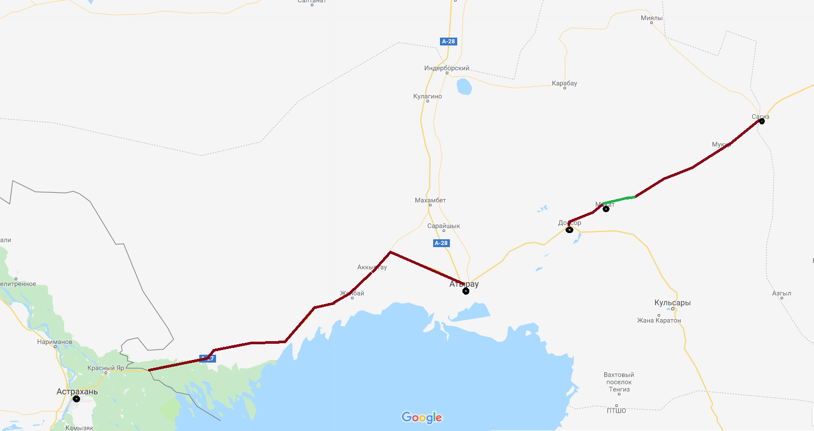
Карта мероприятий программы
Макат – Сагиз
38 208,7 млн тг
138 км
Макат – Доссор
3 879,9 млн тг
17 км
Атырау – Астрахань
92 003,6 млн тг
277км
Подготовлены проектно-сметные документации и ведутся подготовительные работы
Дорожно-строительные работы завершены и сдано в эксплуатацию
5

Slide 6
План мероприятий
В рамках государственной программы предусмотрено реконструкция автомобильной дороги республиканского значения «Актобе-Атырау-Астрахань граница РФ».
432 км автомобильной дороги находится в крайне неудовлетворительном состоянии, дорожное покрытие полностью изношено, негативно влияет на безопасность дорожного движения. (общая протяженность дороги 893 км, из них по территории области проходит 552 км).
Государственная программа Нурлы Жол
Макат - Сагиз
Макат - Доссор
Атырау - Астрахань

Slide 7
Макат - Сагиз
Макат – Сагиз: 2015 – 2017 (завершено)
Протяженность: 138 км
Заказчик: Национальная компания АО «КазАвтоЖол»
Стоимость: 2 186,5 млн.тенге
Макат – Сагиз: 2017 – 2019 (начато)
Протяженность: 128 км
Компания: АО Ташияп Иншаат /Tasyapi Insaat Taahut ve Ticaret A.S.
Заказчик: Национальная компания АО «КазАвтоЖол»
Стоимость: 38 208,7 млн.тенге
участок 458-418, протяженность 40 км, сметная стоимость - 11 332,5 млн.тенге
участок 418-370, протяженность 48 км, сметная стоимость - 12 865,2 млн.тенге
участок 330-370, протяженость 40 км, сметная стоимость - 14 011,0 млн.тенге

Slide 8
Макат - доссор
Протяженность: 17 км
Компания: АО Ант Иншаат/Ant Insaat Maden Sanayi A.S
Заказчик: Комитет автомобильных дорог МИР РК
Стоимость: 3 879,9 млн. тенге
Финансирование: Займы Азиатского Банка Развития

Slide 9
Атырау - астрахань
На участок дороги Атырау-Астрахань граница РФ, общей протяженностью 277 км (участок 616-893) подготовлены проектно-сметные документация, получено положительное заключение государственной экспертизы :
участок 616-648, протяженость 32 км, сметная стоимость - 9 898,0 млн.тенге;
участок 833-853, протяженность 20 км, сметная стоимость- 5 060,9 млн.тенге;
участок 693-753, протяженность 60 км, сметная стоимость- 14 825,0 млн.тенге;
участок 753-833, протяженность 80 км, сметная стоимость- 20 675,4 млн.тенге;
участок 648-693, протяженность 45 км, сметная стоимость- 20 121,5 млн.тенге:
участок 853-893, протяженность 40 км, сметная стоимость- 21 422,8 млн.тенге.
Финансирование: Займы Исламского Банка
Период реализации: 2017-2019

